Slide 1

Final Project
(중고 거래 플랫폼/thunder Market)
김완수 개인평가

Slide 2
MSA 아키텍처 구성도
Azure CICD, Spring Cloud Gateway, Secret …
Order
Payment
Product
Sale
Message Channel - Kafka
Istio , Loggregation - EFK

Slide 3
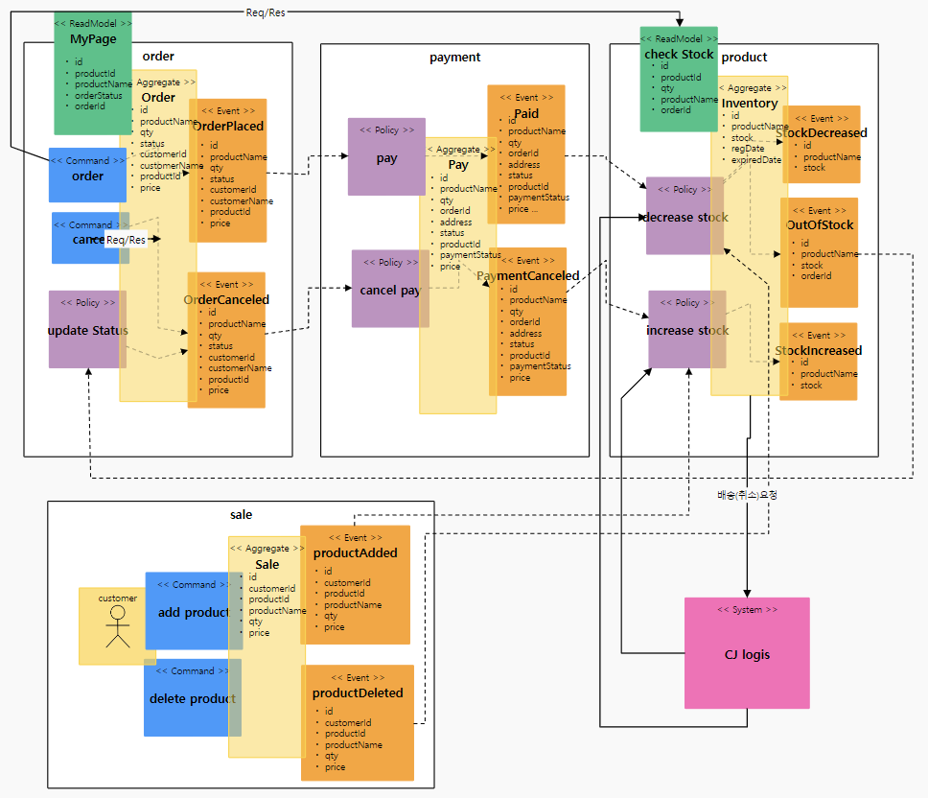
이벤트 스토밍

Slide 4
시나리오
고객이 원하는 상품을 조회한다.
상품을 구매/구매취소 할수 있다.
구매요청이 오면 결제처리가 된다.
주문 취소 요청시 결제취소 요청을 할수 있다.
결제가 완료되면 재고가 줄어든다.
결제 취소시 재고가 늘어난다.
재고 부족시, 해당 재고를 다시 증가시키고
주문 상태를 “취소됨” 으로 변경한다.
또한 결제 했던 이력도 취소시킨다.
고객이 판매할 상품을 등록할 수 있다

Slide 5
SAGA
Notes:
메시지 브로커로 카프카를 이용하였고,
주문 – 결제 서비스 간에서는 주문 이벤트를,
배송- 상품 서비스 간에는 재고 차감 이벤트 등을 Pub/Sub 관계로 구현하였다.

Slide 6
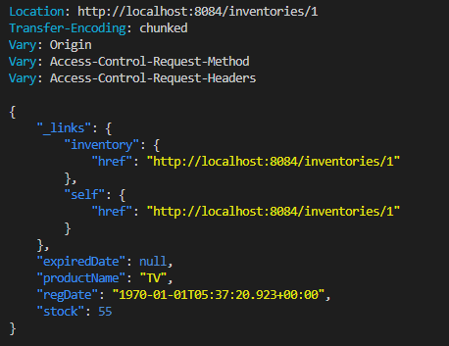
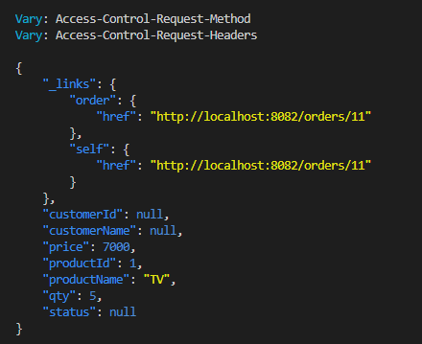
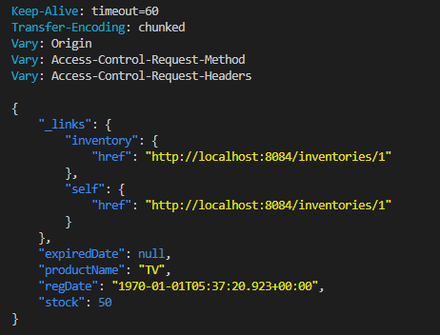
1. 재고등록
2. 상품주문
3. 감소한 재고수량 확인
4. Kafka를 통한 비동기 통신 확인

Slide 7
보상처리(Compensation)
1
2
7
3
5
6
4
Notes:
메시지 브로커로 카프카를 이용하였고,
주문 – 배송 서비스 간에서는 주문 이벤트를 / 배송- 상품 서비스 간에는 재고 차감 이벤트 등을 Pub/Sub 관계로 구현하였다.

Slide 8
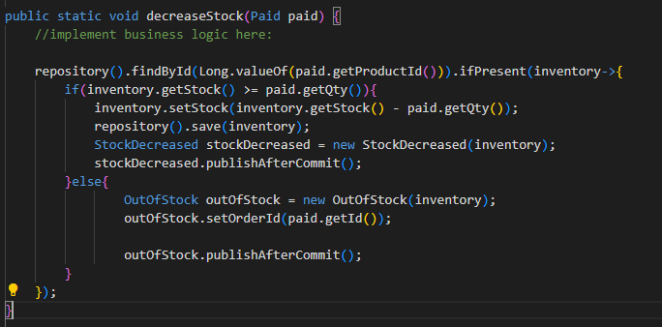
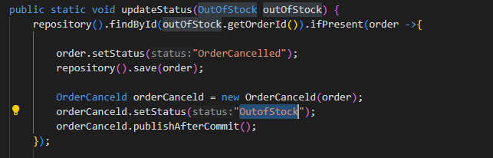
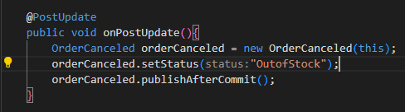
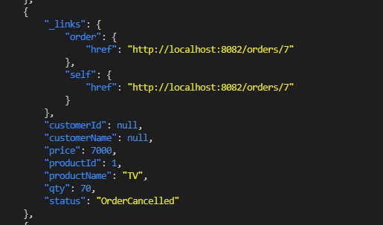
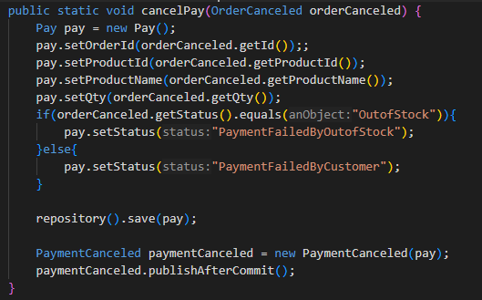
1. 재고부족으로 인한 취소 로직 구현
2. 주문측 orderStatus 업데이트 및 주문 취소 호출
3. 배송 취소시, 재고부족에 의한 취소 확인
4. Kafka를 통한 비동기 통신 확인
Notes:
폴리시 핸들러가 가져옴

Slide 9
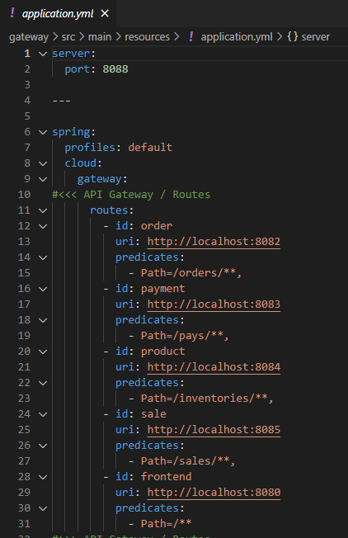
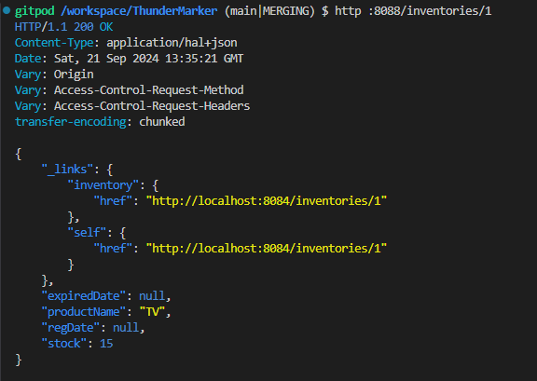
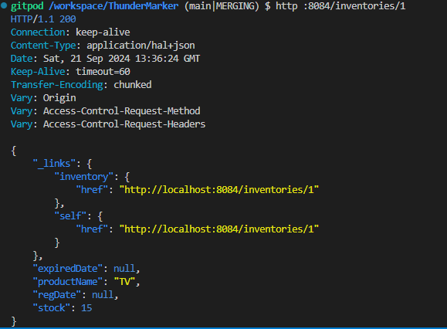
단일진입점 – Spring Cloud 사용
Notes:
Spring Cloud gateway 를 구동하고, 실제 단독 기동한 모듈로 호출 했을때와, gateway 를 통해 호출 했을때 결과는 동일한 것을 확인할 수 있다.

Slide 10
CQRS
Notes:
사용자가 상품 주문 시 등록되어 있는 상품의 재고와 가격등을 빠르게 조회할 수 있도록 CQRS 를 inventory 에서 사용하였다.

Slide 11
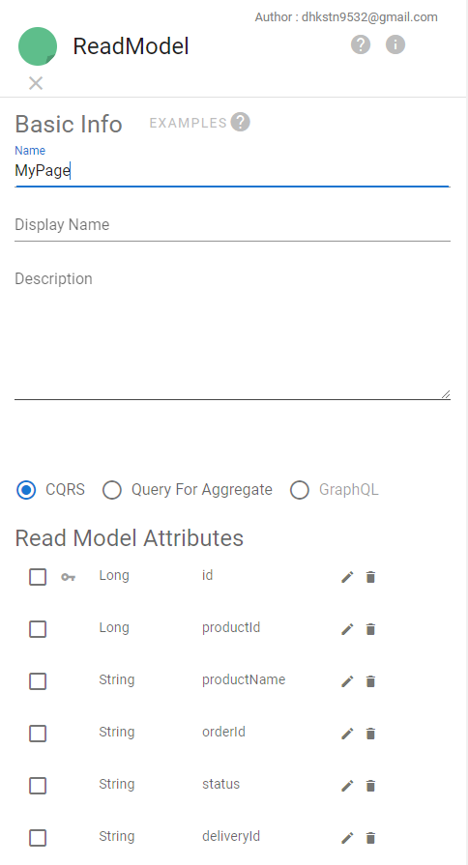
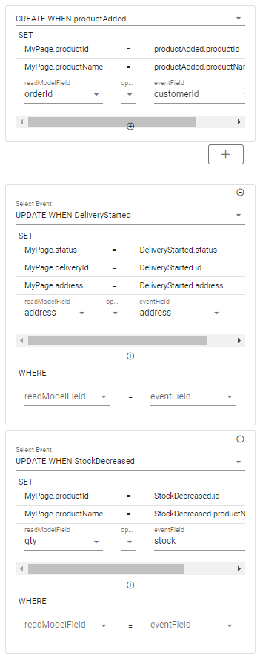
CQRS – MyPage
Notes:
사용자의 주문

Slide 12
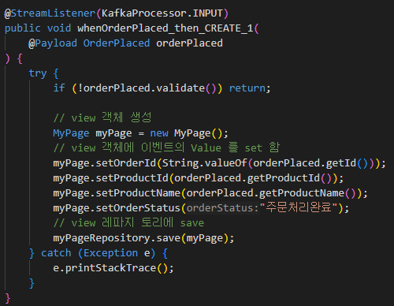
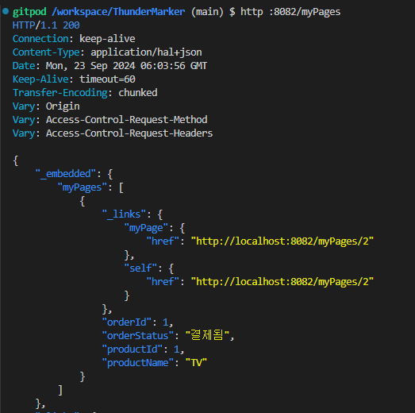
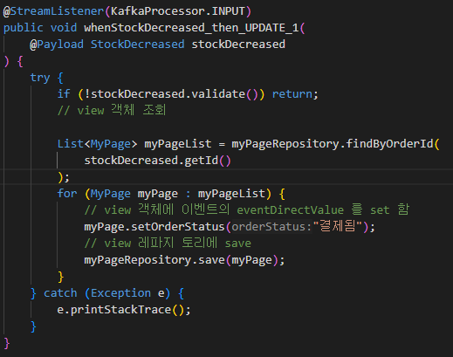
1. Create Condition
3. myPages 호출 결과
2. Update Condition
Notes:
MyPageViewHandler.java View 핸들러에는 이벤트 수신 처리부가 있으며 생성 및 변경에 대한 이벤트 코드를 첨부한다.
실제 결제 후 문제없이 제고가 감소하며
myPages 조회 시 “주문처리완료” 상태에서 -> “결제됨” 상태로 변경된다.

Slide 13
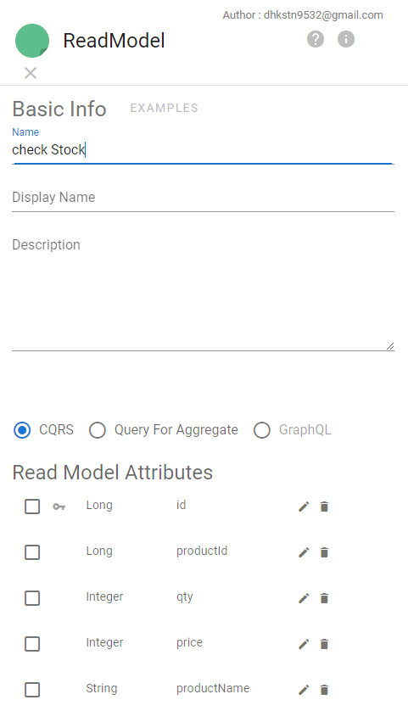
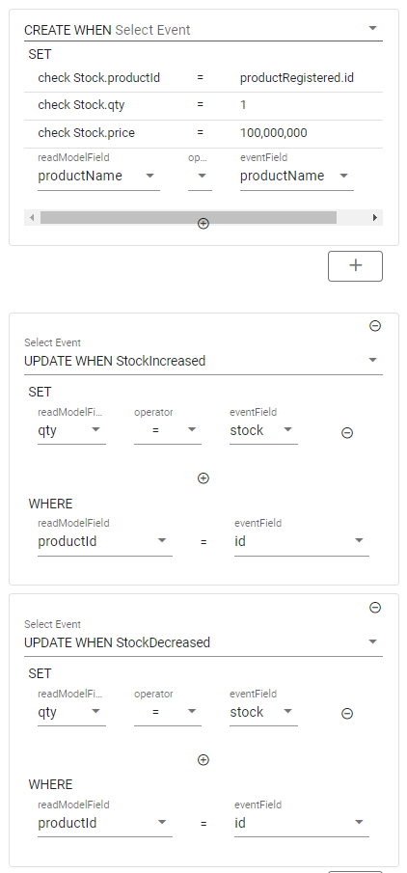
CQRS – checkStock

Slide 14
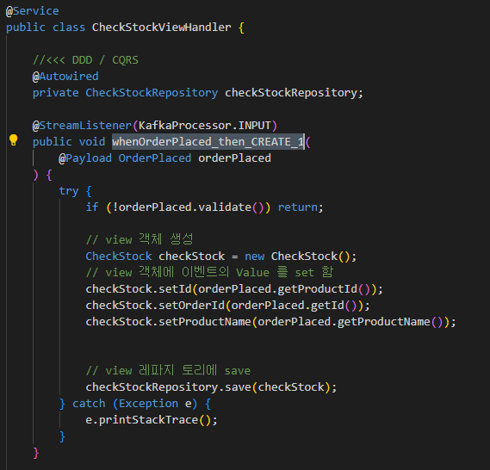
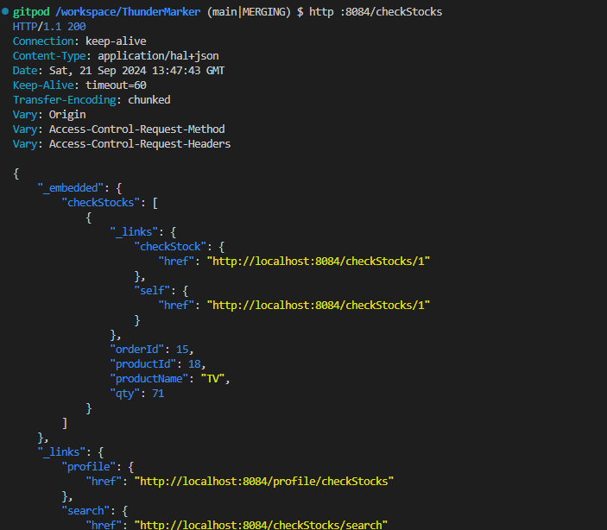
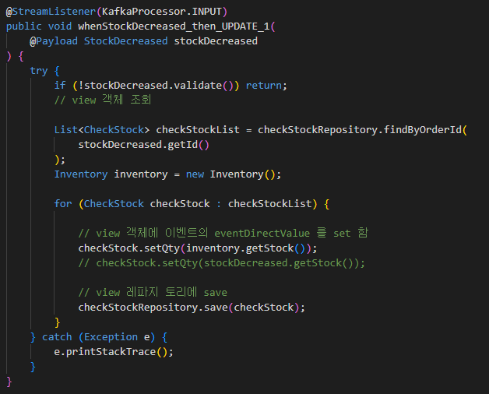
1. Create Condition
3. myPages 호출 결과
2. Update Condition

Slide 15
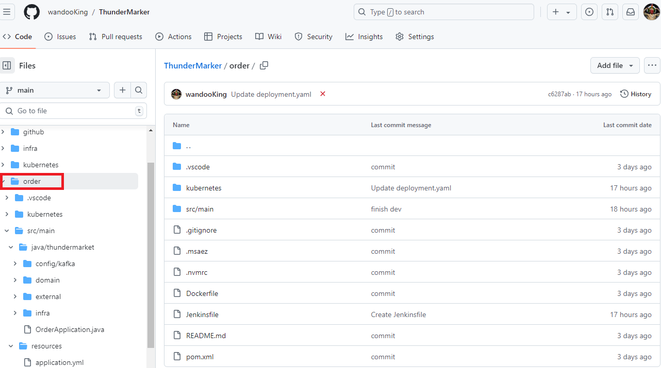
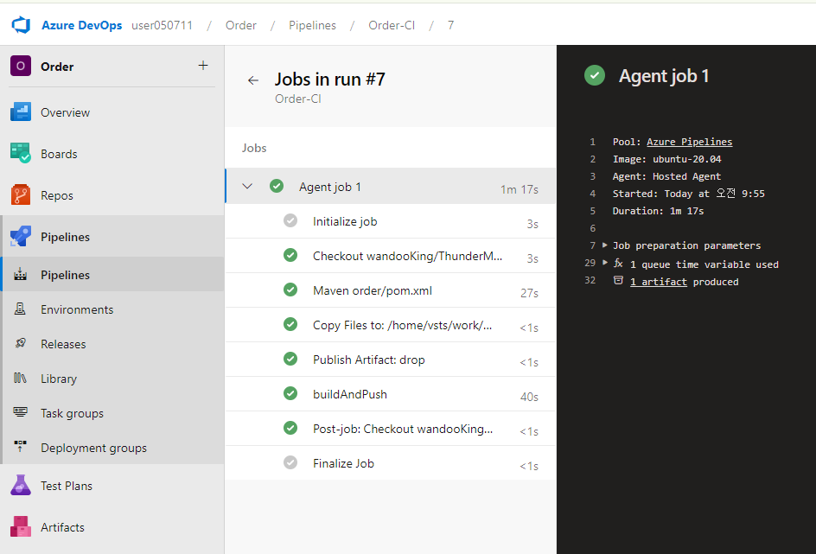
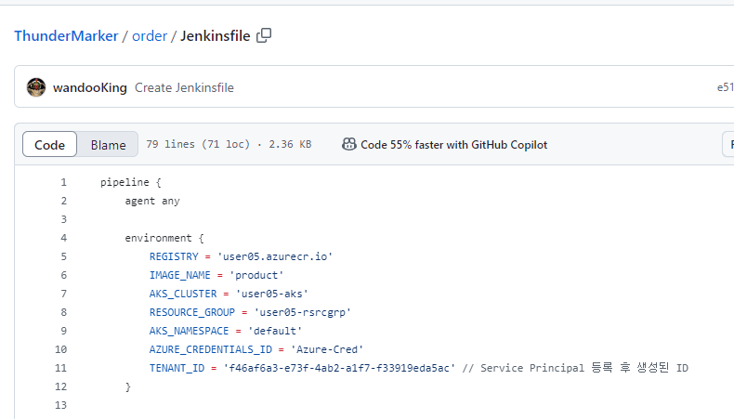
배포(Azure CICD) - CI
원본파일은 Github 에 있는 주문서비스로 진행, Jenkins file 등록완료
Job 및 trigger 설정완료 후 CI 실행 완료

Slide 16
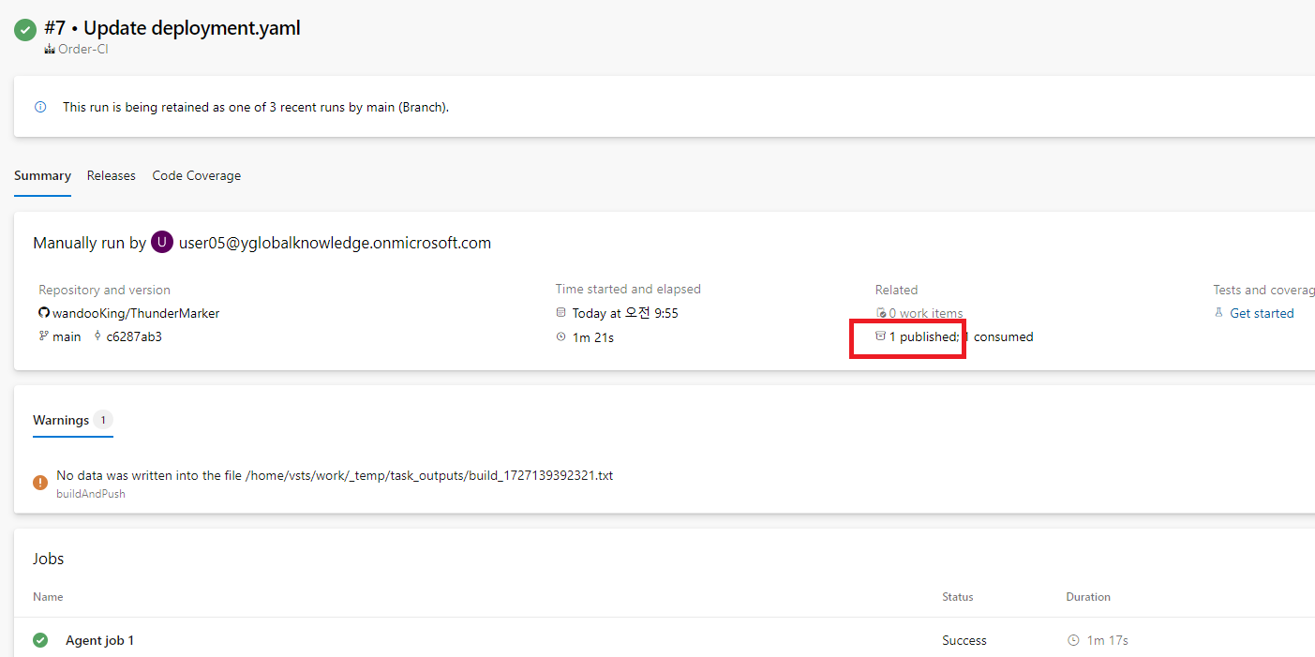
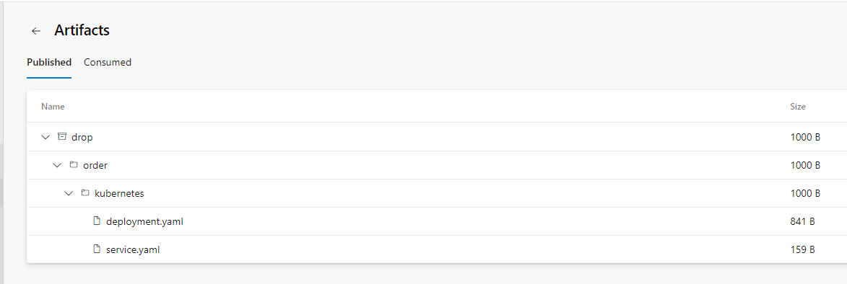
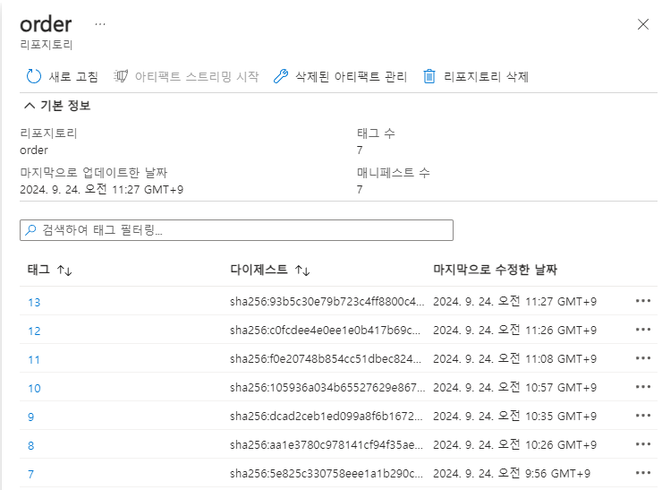
- 배포 완료후 1published 확인
- Drop 디렉토리에 yaml 파일 확인
- Azure registry에 파일 확인

Slide 17
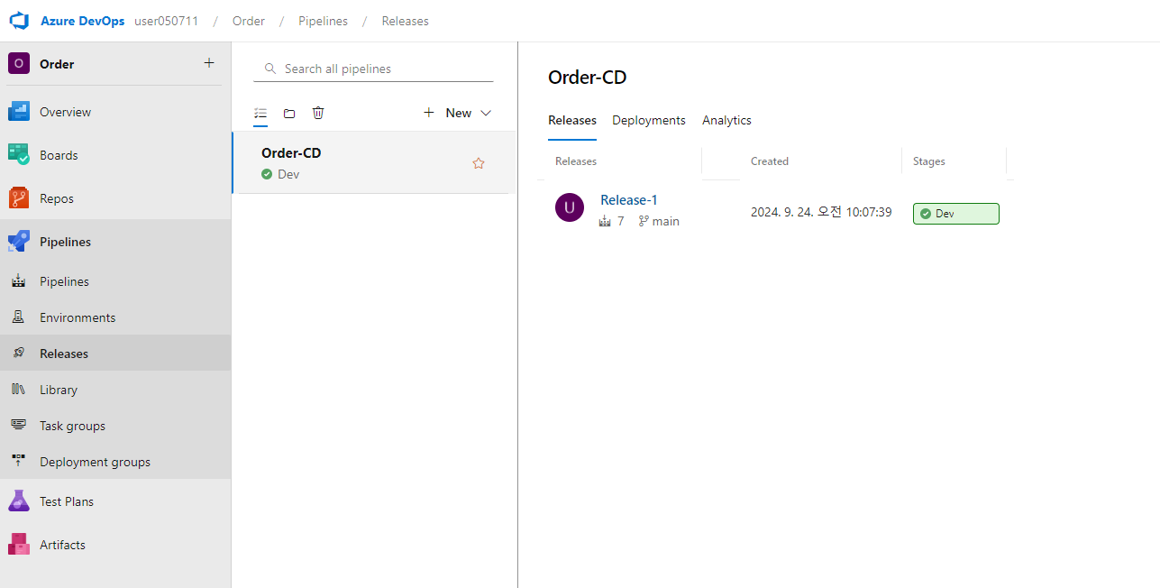
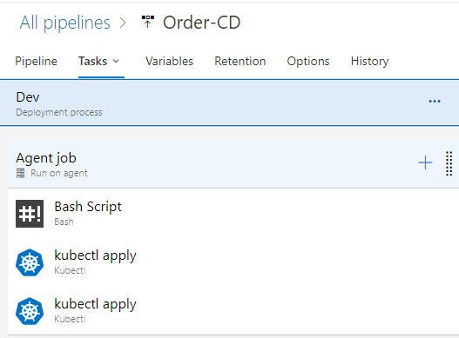
배포(Azure CICD) – CD
- CD Job 구성 완료

Slide 18
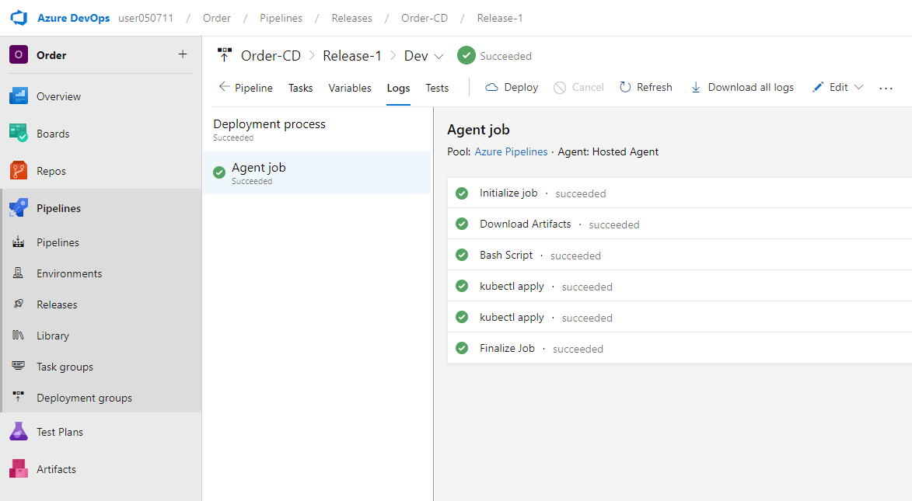
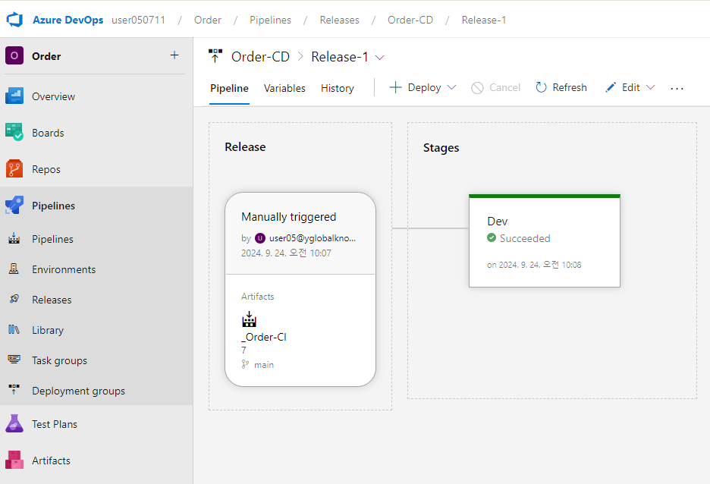
- Deploy 성공

Slide 19
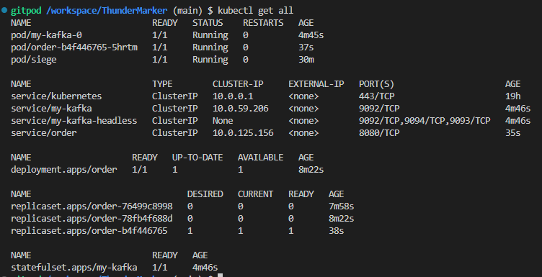
배포(Azure CICD) 를 통한 배포결과 확인

Slide 20

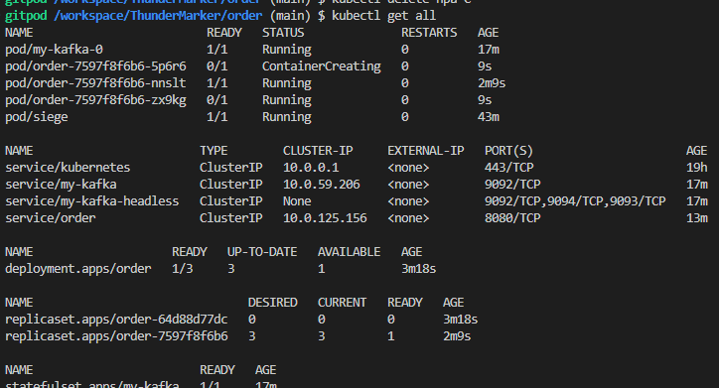
오토스케일링
- HPA 클러스터에 배포완료
- Seige 를 통해 부하를 주었을때 Pod 수가 증가하고
hpa CPU 가 증가한것을 확인할 수 있다.

Slide 21
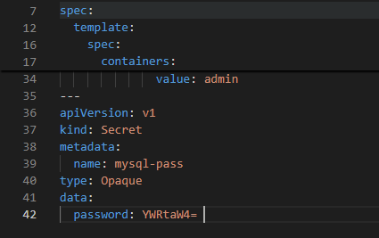
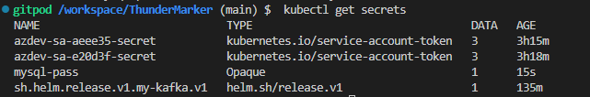
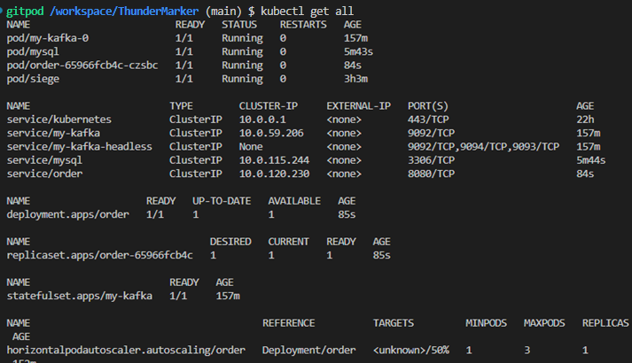
Secret 및 PVC
1. MYSQL 설치시 비밀번호 정보를 Secret 을 통해 order/deployment.yaml 에 추가하여 사용
- Secrets 확인

Slide 22
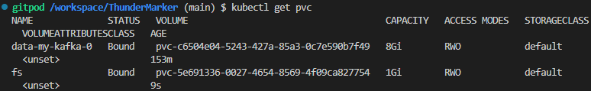
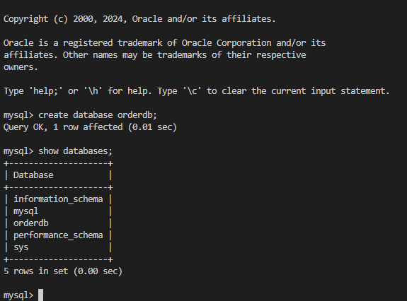
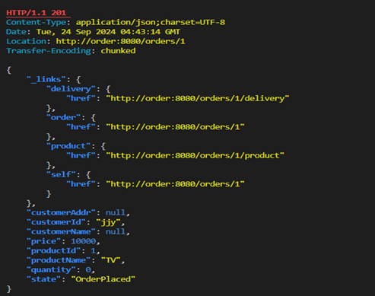
2. PVC 생성
3. DB orderdb table 생성
4. 주문 호출을 통해 DB data 생성

Slide 23

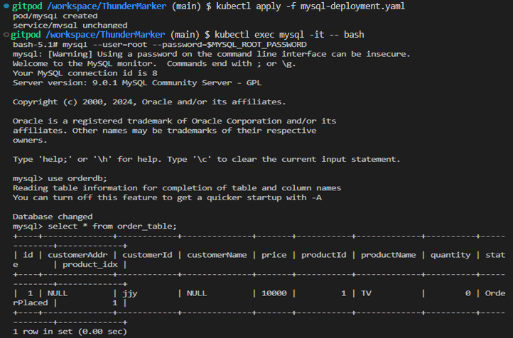
5. PVC 생성된 상태에서, mysql 삭제
6. Mysql 재시작을 진행해도 Cloud Storage 에 Data 존재하는것 확인

Slide 24
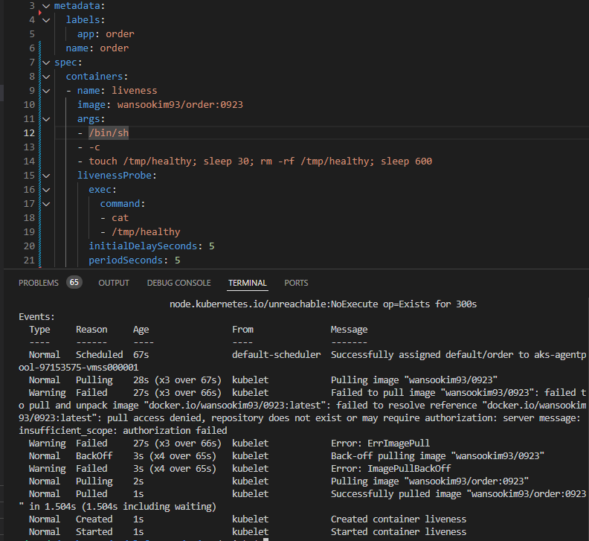
셀프힐링 / Livenesss
Command ProbeAction
Probe configuration 에 따라서
order 서비스를최초 기동시 실패하지만
livenessProbe 설정으로 재시작 되는것을 볼 수 있다.

Slide 25
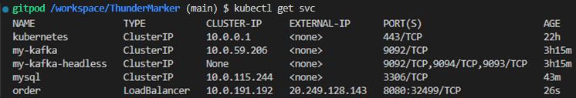
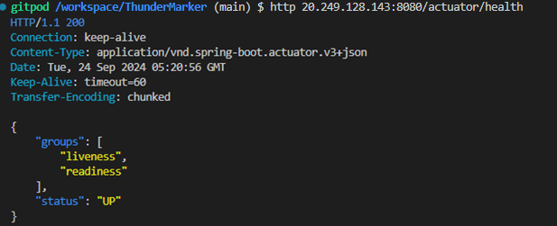
셀프힐링 / Livenesss
2. HttpGet ProbeAction
설정을 적용하고 LoadBalancer 타입으로 외부 IP 할당
- url을 통한 상태확인

Slide 26
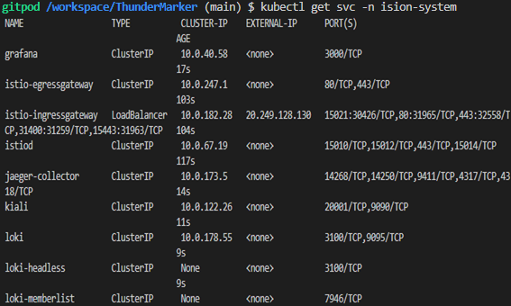
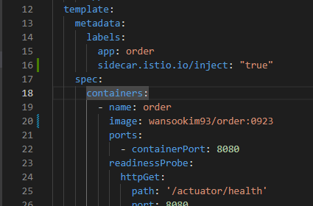
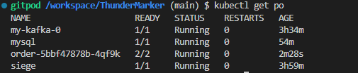
Mesh
1. Istio 설치
2. Sidecar injection 적용후 pod 재실행
3. Ready 상태에 injection 반영 확인

Slide 27
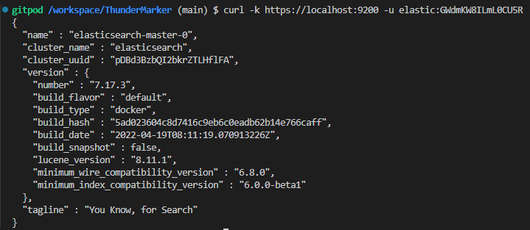
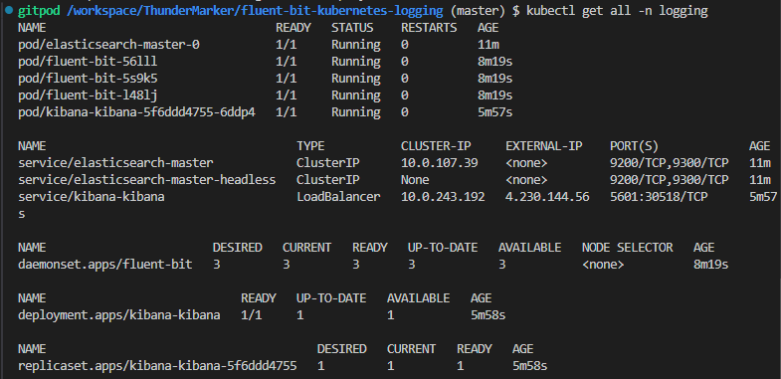
Loggregation - EFK(Elasticsearch, Fluentd, Kibana)
1. Elasticsearch 정상 설치 확인
2. logging namespace 확인
Notes:
새로운 터미널에서 수집저장소에 색인된 인덱스를 조회해 본다.

Slide 28
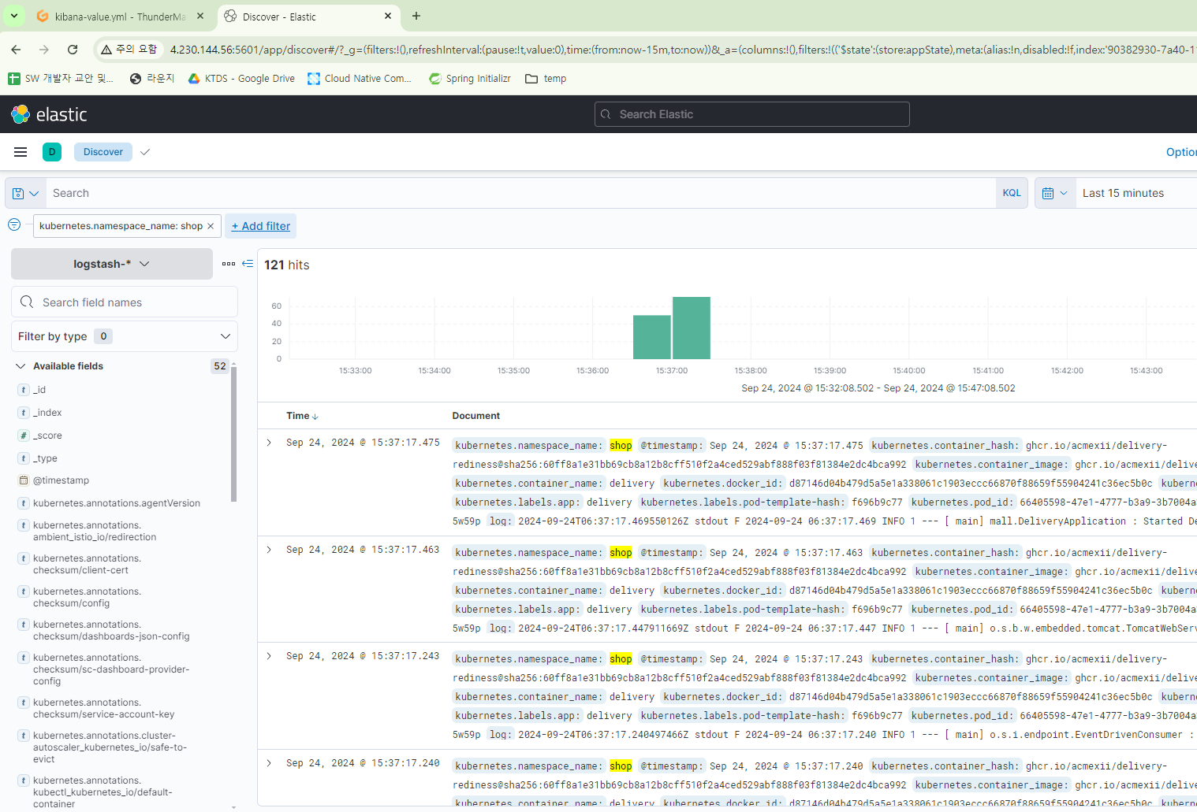

3. Kibana Web Admin 접속 -> 로그 확인
2. Loggregation 확인

